Slide 1






Slide 2
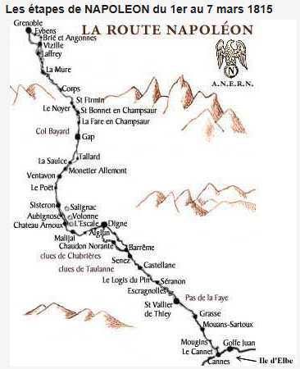

LA ROUTE NAPOLÉON
Après avoir été contraint d’abdiquer le 6 avril 1814, Napoléon Bonaparte est exilé à l’île d’Elbe. Dès lors il n’a qu’un objectif, s’évader et renverser la monarchie de Louis XVIII. Le 26 février 1815, Napoléon quitte l’île d’Elbe, débarque à Golfe Juan le 1er mars, accompagné de mille cent hommes. Afin d’éviter les troupes royalistes cantonnées en Basse-Provence, il décide alors de gagner Grenoble par l’intérieur du pays. Il traverse Castellane et Digne-les-Bains les 3 et 4 mars 1815, puis gagne Paris, avec ses hommes, le 20 mars 1815. Ce cheminement historique a donné lieu à la création de cet itinéraire.

Slide 3
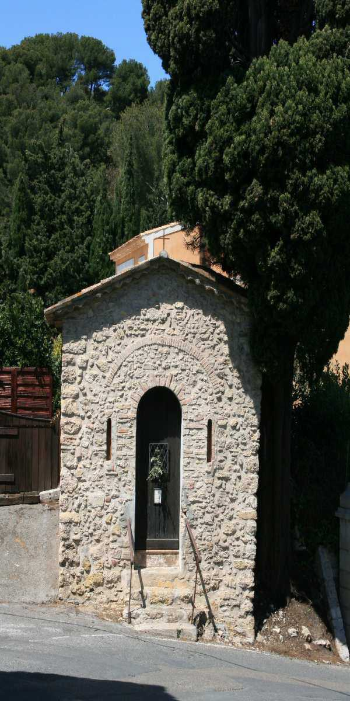
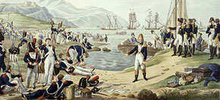
Le 1er mars, Vallauris.
le débarquement prévu à Saint-Raphaël, se fera à Vallauris. Napoléon qui a habité le Château Salé à Antibes en 1794, connaît très bien la région. C'est en plein jour, au vu et au su de tous, que l'opération se déroule, devant les douaniers surpris. Un premier bivouac est installé sur le rivage de ce qui est désormais Golfe-Juan.
"L'invasion du pays par un seul homme" commence…
À la nuit, Napoléon rejoint Cannes par les dunes et couche à proximité de la chapelle Notre-Dame de Bon-Secours. La Chapelle Saint-Antoine
Elle daterait du XVIe siècle et est dédiée à Saint-Antoine l’Ermite afin de protéger le village. Un oratoire de 1850 jouxte la chapelle. Col Saint-Antoine – Route de Cannes – Vallauris

Slide 4
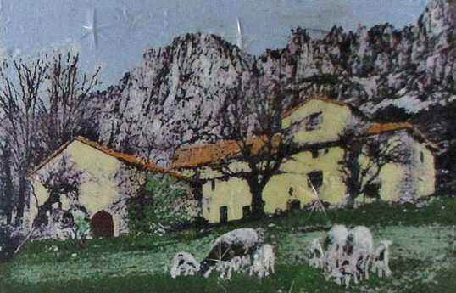
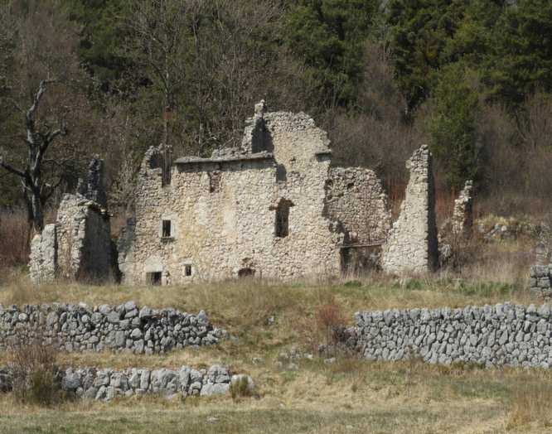
Le 2 mars Séranon,
64 km sont effectués jusqu'à Séranon où la troupe bivouaque dans la neige à plus de 1 000 mètres.
Le modeste château de Brondet ou Broundet où Napoléon couche au soir du 2 mars 1815 est maintenant en ruines. L'Empereur y est accueilli par Blaise Rebuffel, adjoint au maire de la commune et régisseur de Monsieur le marquis Lombard de Gourdon, maire de Grasse et propriétaire de la commune qui met la demeure à la disposition de l’Empereur. Un panneau informatif : « LA BASTIDE DE BRONDET / 2 MARS 1815

Slide 5
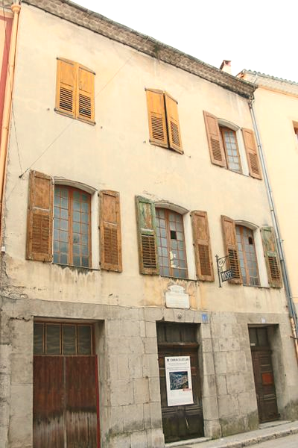
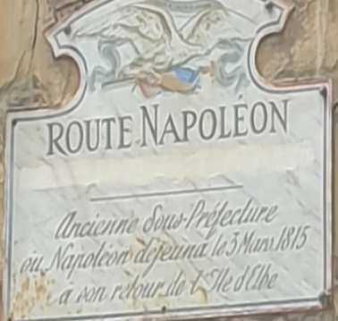
Le 3 mars, Castellane
dès l'aube elle se met en marche pour atteindre Castellane où elle peut se fournir de nombreux chevaux et mulets. Napoléon est accueilli à la sous-préfecture par le sous-préfet Francoul qui destitué par Louis XVIII, attend son remplaçant...
Napoléon arrive vers 10 heures du matin et descend à l’ancienne sous-préfecture de Castellane, 34, rue Nationale.
Napoléon y déjeuna le 3 mars 1815. Il quitte la ville vers 17 heures. Après le repas le groupe prend une mauvaise route enneigée par le col des Lèques et longe la rivière l’Asse pour arriver à Barrême où Cambronne a préparé un logement chez le juge Tartanso

Slide 6
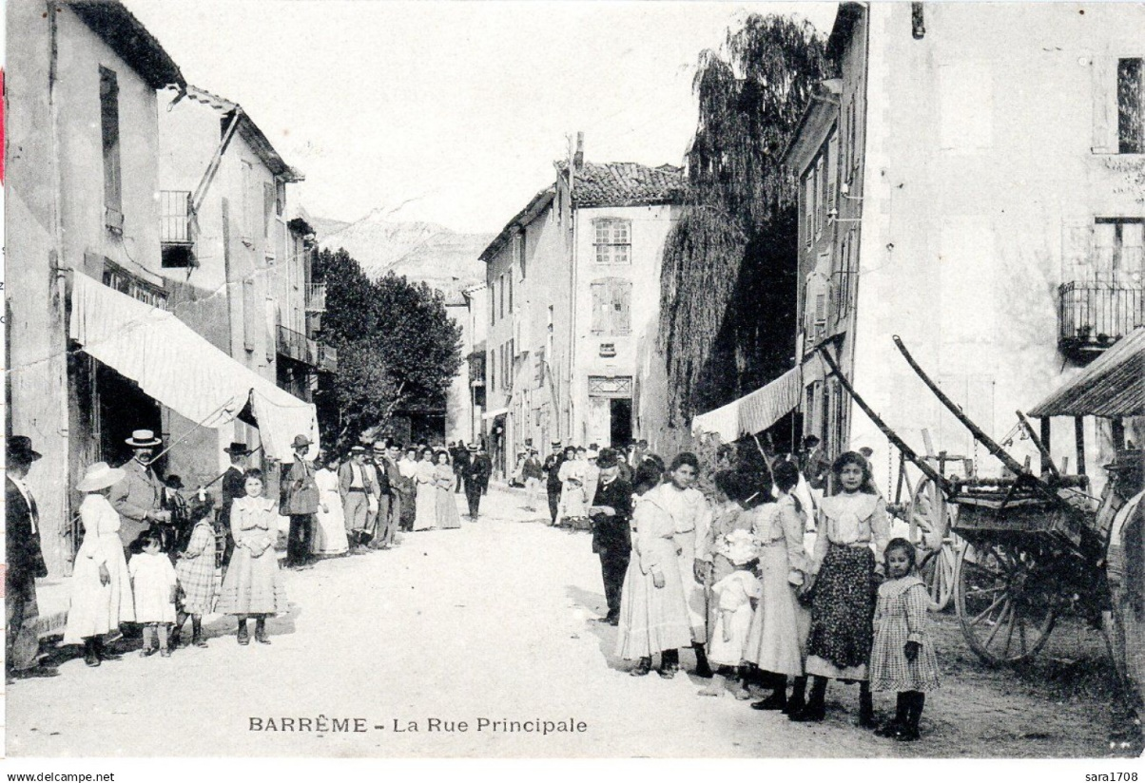
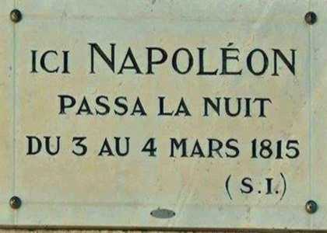
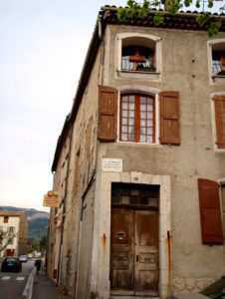
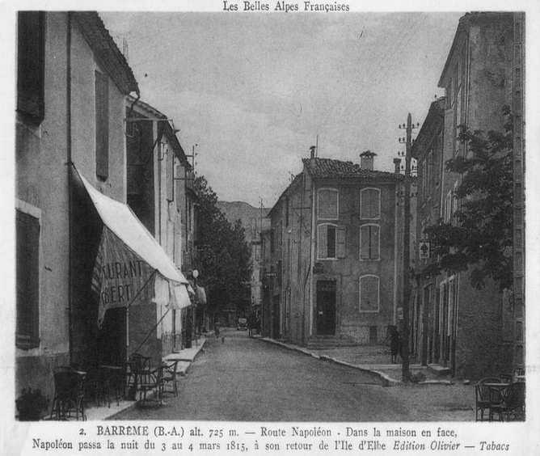
Le 3 mars au 4 mars. Barrême
Auberge Logis du Pin:Après le repas le groupe prend une mauvaise route enneigée par le col des Lèques et longe la rivière l’Asse pour arriver à Barrême où Cambronne a préparé un logement chez le juge Tartanson.

Slide 7
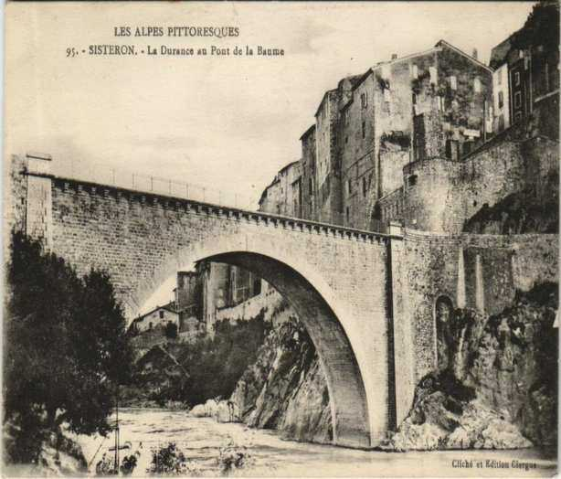
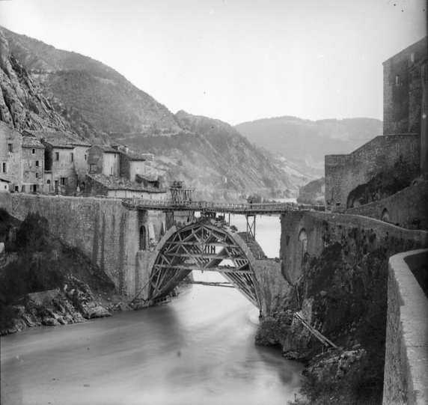
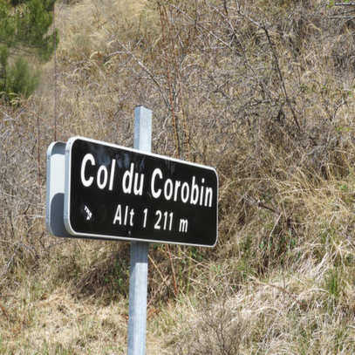
Le 4 mars, col de Corobin
par le col de Corobin, la troupe descend sur Digne-les-Bains où elle retrouve la route qui court le long de la Bléone.
L’Empereur arrive à Digne par la rue Mère de Dieu et fait halte au Petit Paris, il en repart vers 15h00 pour passer la nuit au Château de Malijai. Pendant que l'armée bivouaque dans les jardins du château de Malijai, Cambronne est parti en avant sur Sisteron, afin de sécuriser le pont de la Baume, le seul existant à l’époque pour traverser la Durance.

Slide 8
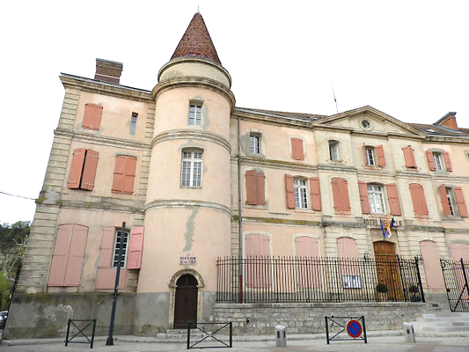
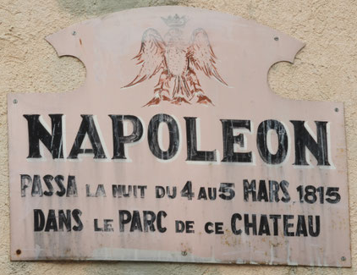
Du 4 mars au 5 mars Malijai
Le château de Malijai a été édifié entre 1635 et 1643. Il fût acheté en 1759 par un bourgeois marseillais, Pierre Vincent Noguier, qui investit beaucoup d'argent dans sa réfection. L'Empereur a donc deux bonnes journées de marche d'avance, quand il arrive à Malijai, accueilli dans la «Grand Rue» par le maire Jean-Baptiste Hughes.

Slide 9
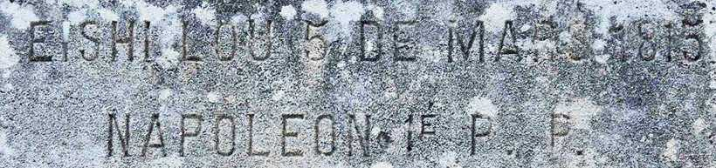
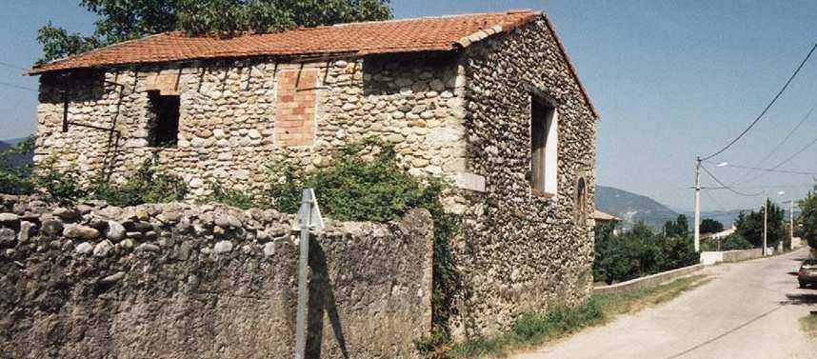
Le 5 mars, Volonne.
Napoléon se met en route par L'Escale et Volonne sur la rive droite de la Durance Le 5 mars 1815, les grognards y font une halte, dans l'auberge du «Poisson d'Or» Sur une pierre dans le pignon d'une vieille maison, on peut lire «eishi lou de 5 mars 1815 Napoléon P.P.» Les locaux assurent la traduction suivante «Ici, le 5 mars 1815, Napoléon Passa et Pissa!».

Slide 10
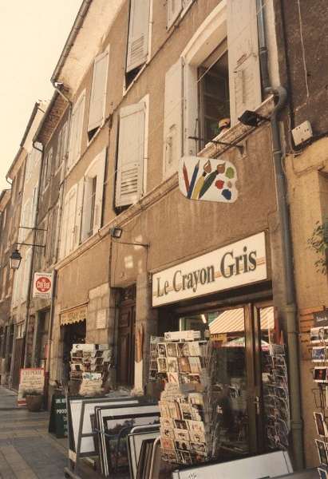
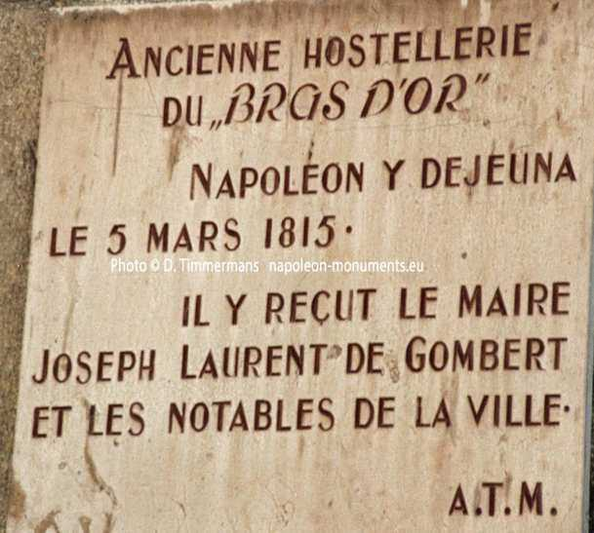
Le 5 mars, Sisteron
Napoléon se met en route pénètre à Sisteron par la porte du Dauphiné. L'Empereur déjeune à l'auberge du Bras d'Or tenue par le grand-père du poète Paul Arène.
La troupe ne traîne pas car elle doit être à Gap au soir, au terme d'une étape de 69 km.
64, rue Saunerie, plaque apposée en souvenir du passage de Napoléon

Slide 11
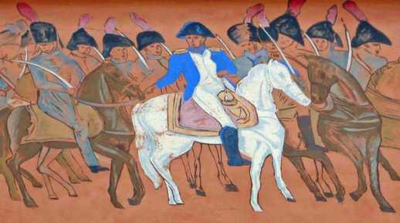
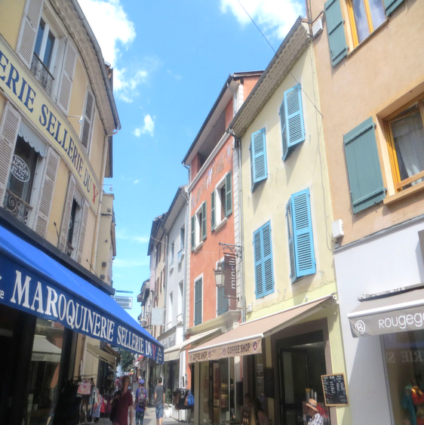
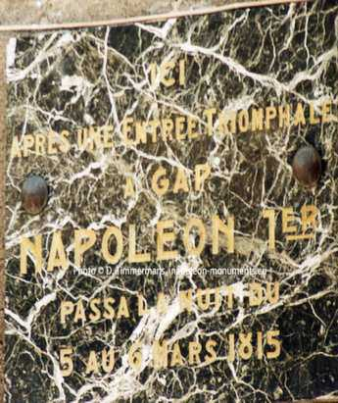
Le 6 mars, Gap
la troupe quitte Gap par le petit pont de Burle et monte le col Bayard pour descendre vers le Drac et Saint-Bonnet où la population acclame l'Empereur et veut se joindre à lui. En longeant la rivière elle monte par Chauffayer vers Corps où Cambronne a préparé le logement dans une bâtisse,la gendarmerie de l’époque, située Grande rue.
Avant la nuit, il se fera couper les cheveux et mangera une omelette, il restera une phrase de Napoléon lors de ce passage à Corps « Corpatus je me sens ici comme chez moi ». Une plaque commémorative, figure sur la façade de la maison : « Ici a logé du 6 au 7 mars l’Empereur Napoléon revenant de l’Ile d’Elbe ».
Fresque représentant Napoléon et son escorte, sur le même bâtiment.
17-19,rue de France, anciennement rue de la porte Lignole, ex hôtel Marchand où Napoléon établit ses quartiers.

Slide 12
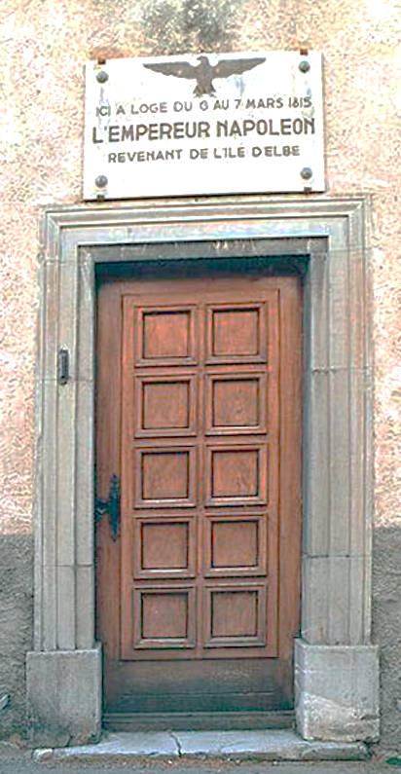
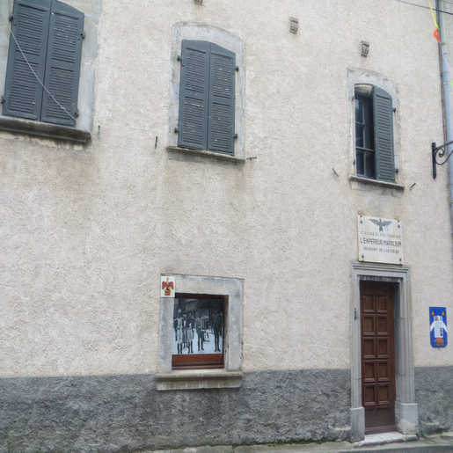
6 mars au 7mars:CORPS
Grande-Rue, ancienne gendarmerie puis ancienne maison du troisième âge. Napoléon s’y arrête pour passer la nuit. Napoléon descend chez Dumas, à l’époque hôtel du Palais. Quant aux troupes, elles bivouaquèrent dans les rues.
Avant la nuit, il se fera couper les cheveux et mangera une omelette, il restera une phrase de Napoléon lors de ce passage à Corps « Corpatus je me sens ici comme chez moi ». Une plaque commémorative, figure sur la façade de la maison : « Ici a logé du 6 au 7 mars l’Empereur Napoléon revenant de l’Ile d’Elbe ».
Les « puristes » remarqueront que l’aigle représenté sur cette plaque est en fait un aigle autrichien : sa tête est tournée du mauvais côté.

Slide 13
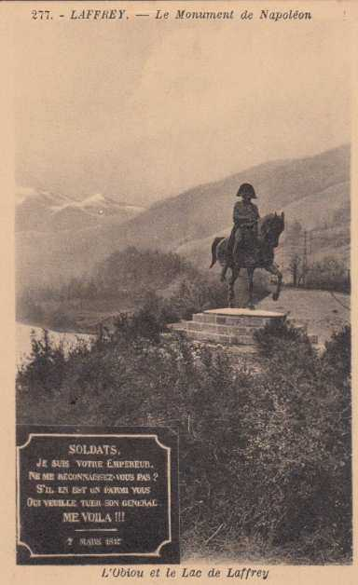
Le 7 mars, le jour le plus long. « CORPS… ". Très tôt le matin, Napoléon quitte Corps et se met en route vers La Mure, arrivant en fin matinée ils fait halte sur la colline du Calvaire pour s’y restaurer sous le regard de toute la population. Le général Marchand qui commande à Grenoble est fermement décidé à arrêter l’usurpateur et à l'enfermer au fort Barraux. Il a envoyé le bataillon du commandant Lessard qui a pris position à Laffrey, défilé étroit entre la colline et le lac.
A l’entrée de ce village, entre lac et montagne, les troupes du 5ème de ligne occupent une place stratégique pour arrêter Napoléon. Ce dernier délaisse sa calèche pour un cheval et s’avance jusqu’à la portée des armes ennemies.
"Feu, feu" hurla Randon. Aucun soldat n’obéit…
Dans le silence, une voix forte et calme s’éleva : "Soldats du 5e ! Reconnaissez votre Empereur.." Puis ouvrant sa redingote, il poursuivit: "s’il en est un parmi vous qui veuille tuer son général, me voilà!"
Les fusils s’abaissent, les soldats fraternisent aux cris de « Vive l’empereur! », les cocardes tricolores fleurissent de toute part. Napoléon vient de remporter une victoire décisive…

Slide 14
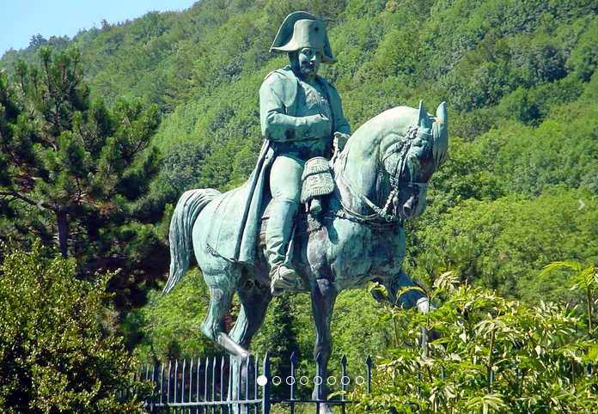
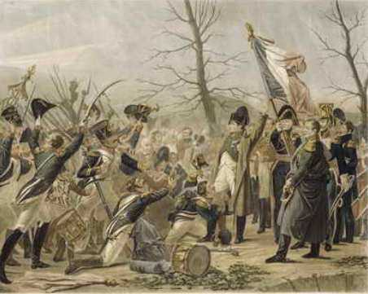
Le lieu de cette confrontation est devenu la "Prairie de la Rencontre", immortalisée par le peintre allemand Steuben et marquée par une statue équestre de l’Empereur précédée en bordure de la route par deux aigles en bronze.
Laffrey quitte le théâtre le 7 mars 1815, de la rencontre de Napoléon, de retour de l'Ile d'Elbe et de l'armée Royaliste.
Le site porte le nom de la suite Prairie de la Rencontre.
Une statue équestre de Napoléon, en surplomb du lac, commémore cet événement.

Slide 15
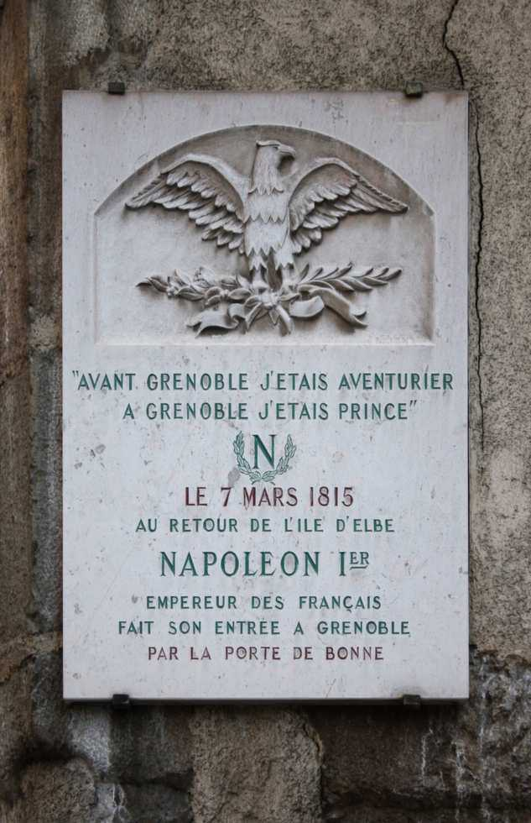
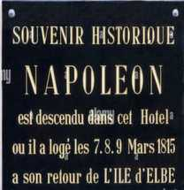
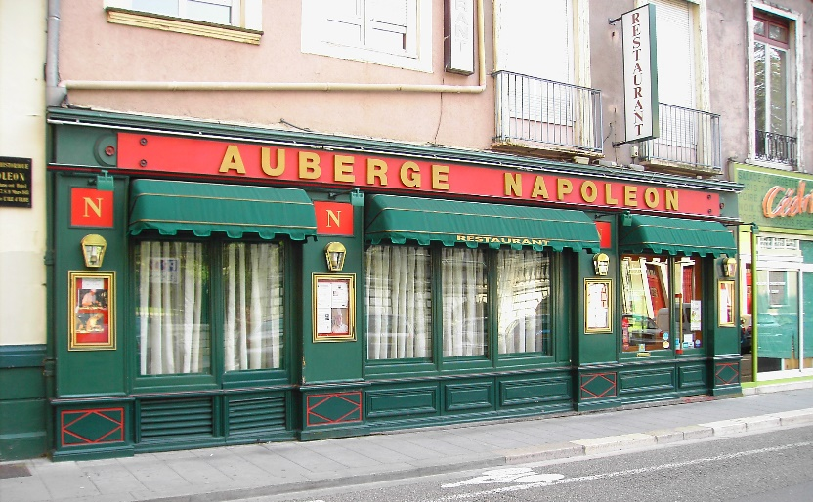
7,8,9 mars Grenoble:
Porté en triomphe Napoléon rentre dans Grenoble à 11 heures du soir. Il refuse d'aller à la préfecture désertée par M. Fourrier, et descend à l'auberge des «Trois Dauphins». En 1791, le lieutenant d'artillerie Buonaparte, en garnison à Valence, passait à Grenoble et logeait dans cet hôtel, un des plus anciens de la ville dont l'enseigne existait déjà en 1412 !

Slide 16
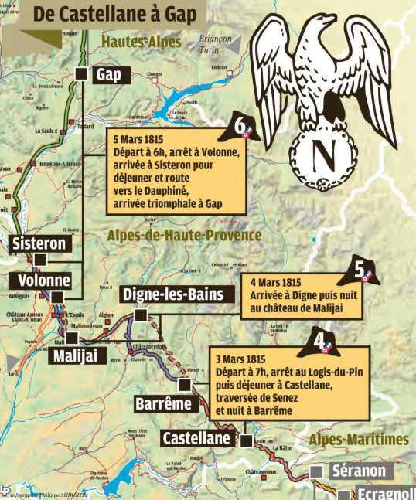
La ROUTE NAPOLEON de nos jours
Devant le succès de cette route historique, on améliora son tracé, l’écartant parfois du chemin de terre initial suivi par l’Empereur.
En 1913, membre du syndicat d'initiative d'Artuby, l'abbé Jules Chaperon, curé de la Martre demande aux pouvoirs publics de décerner à la Route Nationale 85, le titre exceptionnel de " Voie Napoléon ", mais la guerre 14-18, retarde le projet. Goudronnée en 1927, la RN85 devient, à l'instigation des syndicats d'initiative locaux, la Route Napoléon, véritable épine dorsale qui va de la Côte d'Azur au coeur des Alpes.

Slide 17
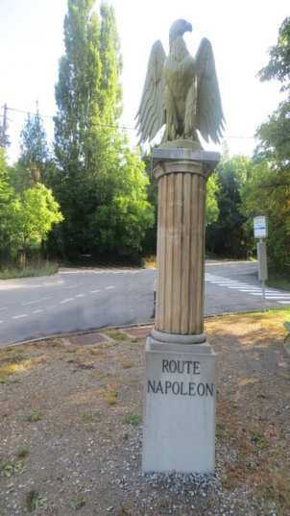
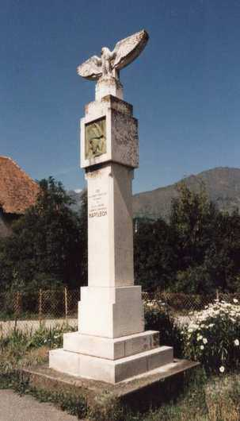
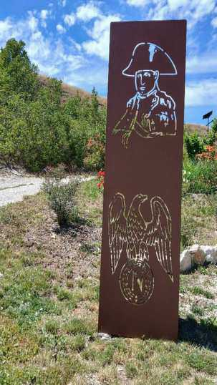
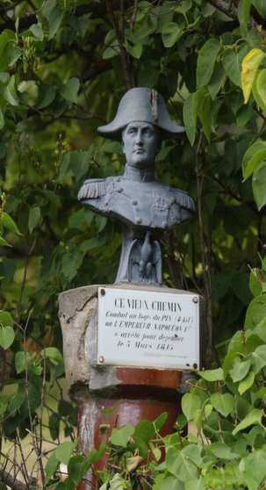
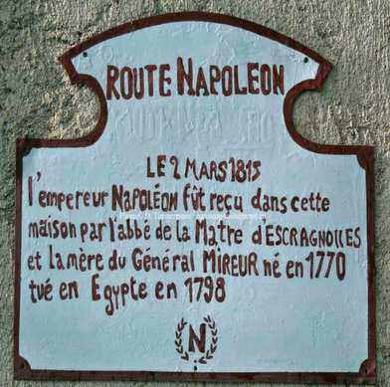
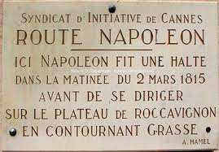
L’Aigle au départ des premiers lacets du col Bayard.
Monument au lieu-dit "Les Baraques« La Fare en Champsaur
C'est ici, au pied de l'ancienne auberge »Logis du Pin »
Au village de la Martre, vous pourrez admirer le Buste de Napoléon

Slide 18
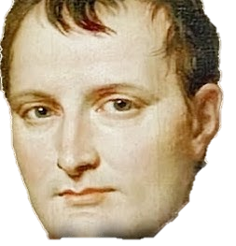

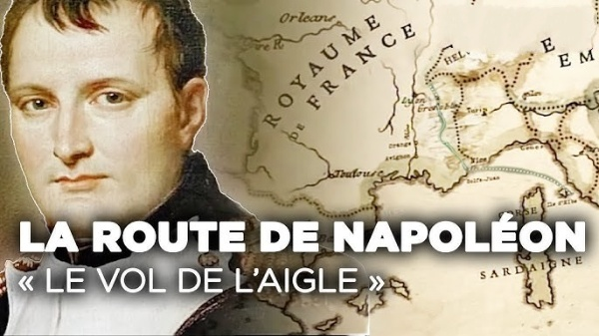


Commentaires images du NET: certaines photos perso

